Slide 1
PLAN DE NEGOCIOS PARA LA CREACIÓN DE UNA EMPRESA PRODUCTORA Y COMERCIALIZADORA DE BOLSAS A BASE DE ALMIDÓN DE YUCA EN AGUACHICA, CESAR.
PROYECTO DE GRADO
NATALIA CALDERON PEREZ
ANDREA SALCEDO CUADROS
JAIME ARTURO HERNANDEZ
UNIVERSIDAD POPULAR DEL CESAR SECCIONAL AGUACHICA
CIENCIAS ADMINISTRATIVAS, CONTABLES Y ECONÓMICAS
ADMINISTRACIÓN DE EMPRESAS
AGUACHICA
2022 - 2

Slide 2

INTRODUCCIÓN
La presente propuesta de plan de negocios para la Creación de una Empresa Productora y Comercializadora de Bolsas a Base de Almidón de Yuca en Aguachica, Cesar, tiene como objetivos principal reducir el impacto producido por el consumo incontrolado e incorrecto tratamiento del polietileno, cabe resaltar que su producción se ha incorporado como una necesidad en las personas.
02

Slide 3


DESCRIPCIÓN DEL PROBLEMA
Incontrolado uso de bolsas plásticas
Falta de planes de gestión ambiental en Aguachica, Cesar
¿Será factible la creación de una empresa productora y comercializadora de bolsas a base de almidón de yuca en Aguachica, Cesar?
03

Slide 4

JUSTIFICACIÓN
Ley 2232 de 2022 Prohibición de plásticos de un solo uso en Colombia
Beneficios que trae para el medio ambiente dado a los componentes naturales (almidón)
Proporcionar grandes oportunidades para mejorar la productividad y la competitividad del sector agrícola de la región
04

Slide 5
OBJETIVOS
OBJETIVO GENERAL
Diseñar un plan de negocios para la creación de una empresa productora y comercializadora de bolsas a base de almidón de yuca en Aguachica, Cesar.
05

Slide 6
OBJETIVOS
OBJETIVO ESPECIFICOS
Desarrollar un estudio de mercado que permita determinar el potencial de los clientes para las bolsas a base de almidón de yuca, en Aguachica, Cesar.
Elaborar un estudio técnico que permita determinar el tamaño, ubicación, ingeniería y recursos necesarios para el funcionamiento de la empresa.
Diseñar la estructura administrativa para la constitución de la empresa productora y comercializadora de bolsas en base de almidón de yuca.
Realizar un estudio financiero del plan de negocios para determinar su rentabilidad.
05

Slide 7
TIPO DE INVESTIGACIÓN POBLACIÓN, MUESTRA.
Investigación
Descriptiva
Población
1478
Muestra
137
06

Slide 8



DESARROLLO DE LOS OBJETIVOS ESPECIFICOS
Estudio de mercado
12 preguntas
Encuesta
Muestra: 137 establecimientos
98.4% de los establecimientos encuestados estarían dispuestos a adquirir los productos de Biocca.
Consumo promedio entre 201 y 400 bolsas al mes.
07

Slide 9

DESARROLLO DE LOS OBJETIVOS ESPECIFICOS
Estudio técnico
Aguachica, Cesar
Kilómetro 1 vía Aguachica – Gamarra
Materia prima
Maquinaria
Yuca
Glicerina
Vinagre
Agua
Máquina de lavado y pelado de yuca
Máquina trituradora
Extrusora
Selladora
07

Slide 10
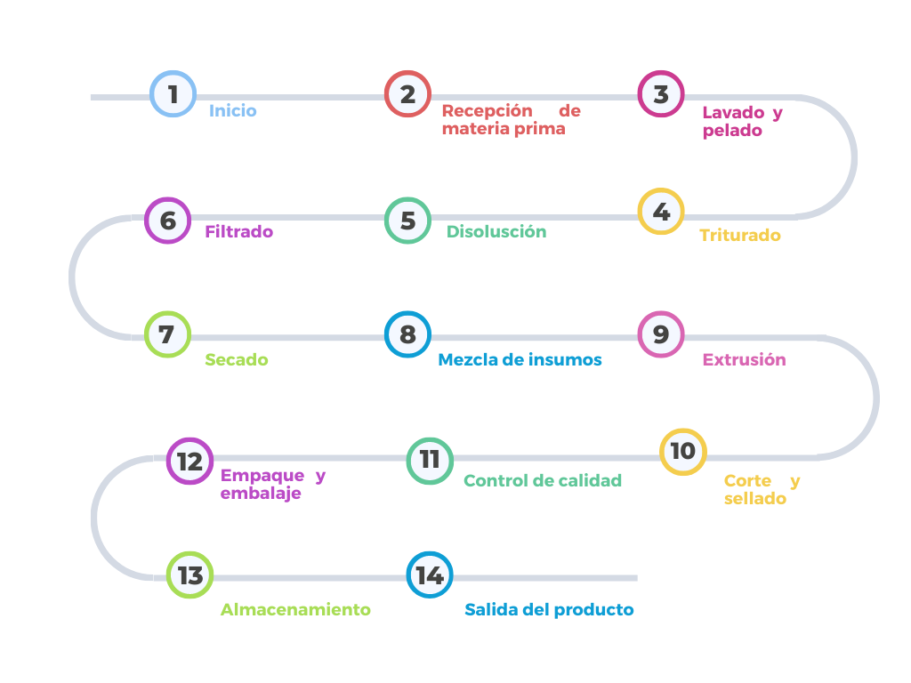
DESARROLLO DE LOS OBJETIVOS ESPECIFICOS
Proceso productivo
07

Slide 11
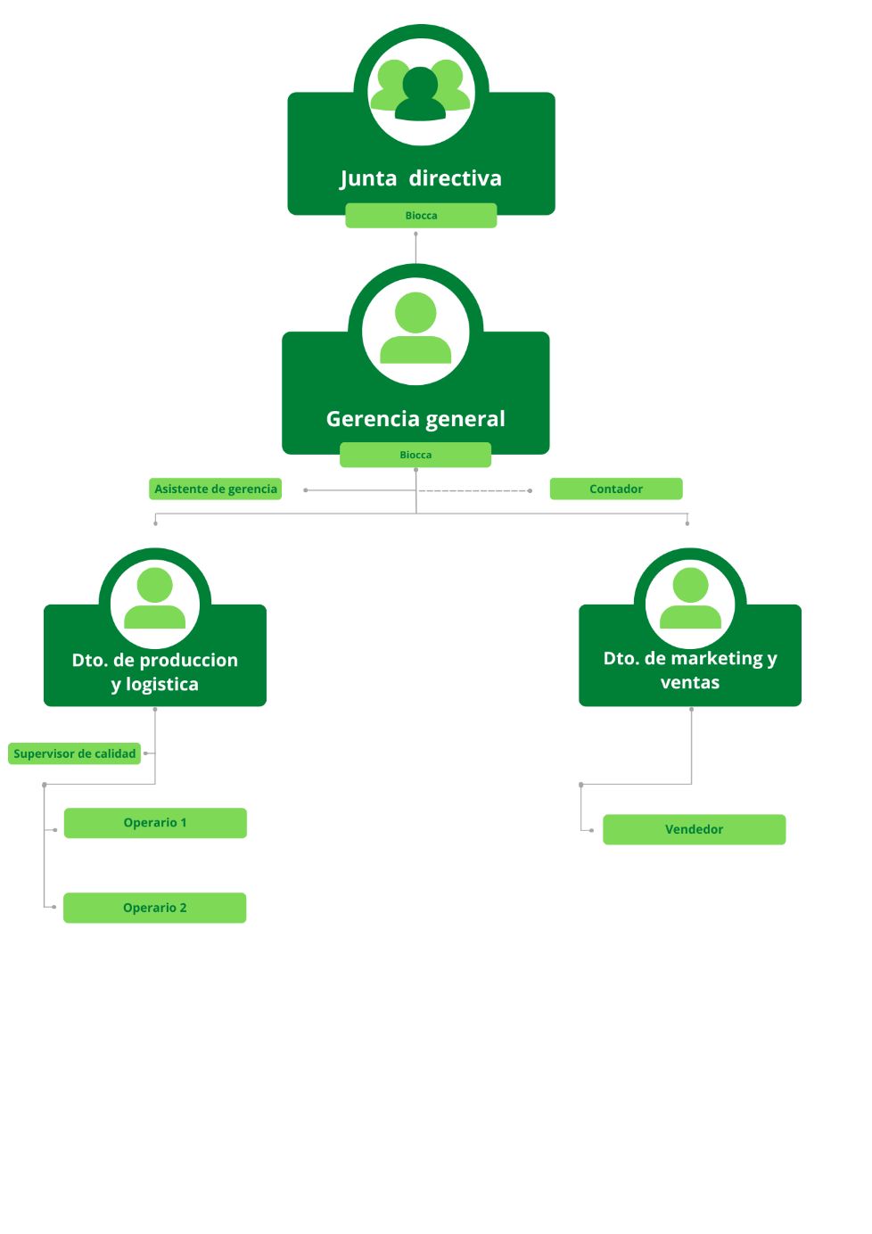

DESARROLLO DE LOS OBJETIVOS ESPECIFICOS
Estudio administrativo y organizacional
La revolución de los pequeños cambios
07

Slide 12


DESARROLLO DE LOS OBJETIVOS ESPECIFICOS
Estudio financiero
Socios
$50.000.000
Inversión inicial $210.000.000
Financiación
Préstamo
$160.000.000
16% E.A
Evaluacion del proyecto
VPN
$ 270.914.601
R/C
1.2
CAUE
$ 215.878.154
TIR
30,3%
07

Slide 13
CONCLUSIONES
Realizar el plan de negocios permite evidenciar la oportunidad de un negocio viable y rentable mediante la constitución de una empresa productora y comercializadora de bolsas a base de almidón de yuca en Aguachica, cesar.
08

Slide 14
RECOMENDACIONES
Realizar una búsqueda a profundidad de proveedores de la maquinaria inicial
Expandir el estudio de mercado a municipios que se encuentran alrededor de Aguachica
Desarrollar nuevos productos, de diversos tamaños, colores y diseños
08

Slide 15
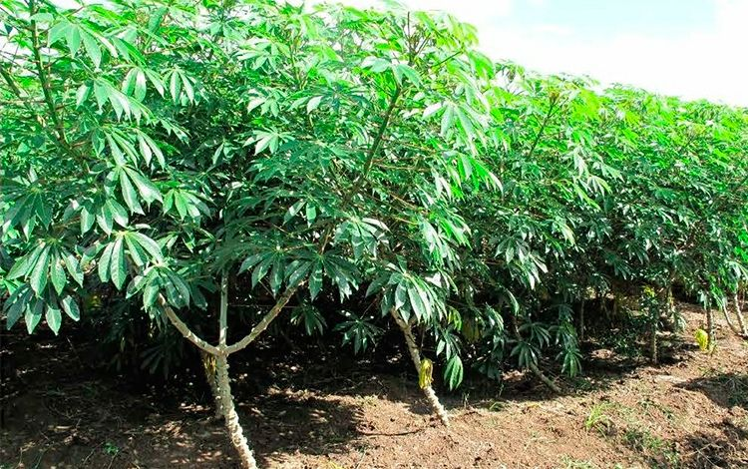
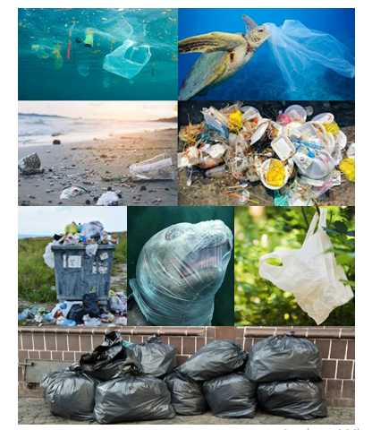
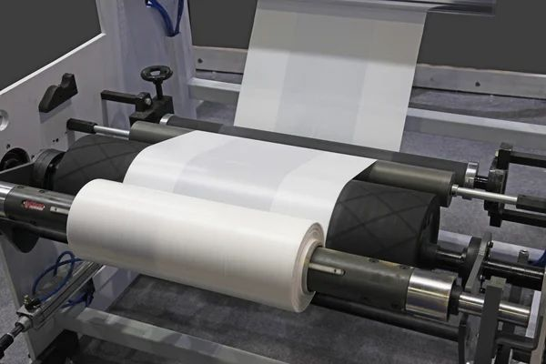
APÉNDICES
Cultivo de yuca
Contaminación a causa de las bolsas plásticas
Fabricación de bolsas plásticas tradicionales
09

Slide 16
BIBLIOGRAFIA
Hernández Sampieri, R., Fernández Collado, C., & Baptista Lucio, P. (2014). Metodología de la investigación. México D.F: McGRAW-HILL.
Organizacion Internacional de Normalizaci0n . (2015). Isotools. Obtenido de ISO 14001:Sistemas de Gestión Ambiental: https://www.isotools.org/normas/medio-ambiente/iso-14001/
Guzman , A., & Trujillo , M. (2008 ). Emprendimiento social - Revision literaria . Obtenido de Estudios Gerenciales : https://www.redalyc.org/articulo.oa?id=21211518005
10

Slide 17

¡Gracias!

